Slide 1
การประชุมหารือวางแผนการดำเนินงาน Service Plan สาขาโรคมะเร็ง เขตสุขภาพที่ 8
โดย... นายแพทย์สมศักดิ์ ประฏิภาณวัตร
ประธาน Service Plan สาขาโรคมะเร็ง เขตบริการสุขภาพที่ 8
18 ธันวาคม 2567 ณ ห้องประชุมการบูร ชั้น 5 สำนักงานเขตสุขภาพที่ 8

Slide 2
Agenda
01
วาระที่ 1 ประธานแจ้งให้ทราบ
02
วาระที่ 2 เรื่องรับรองรายงานการประชุม
03
วาระที่ 3 เรื่องติดตามรายงานการประชุม
04
วาระที่ 4เรื่องเสนอพิจารณา
05
วาระที่ 5 เรื่องอื่นๆ

Slide 3

วาระที่ 1 ประธานแจ้งให้ทราบ

Slide 4
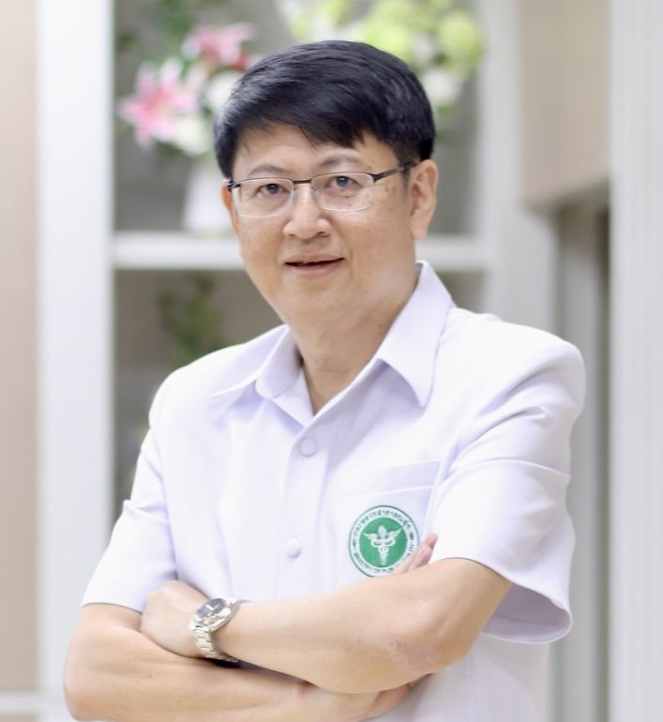
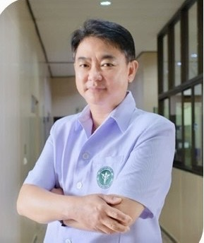
นโยบายการพัฒนาระบบบริการสุขภาพ Service Plan สาขาโรคมะเร็ง เขต 8
นายแพทย์สมศักดิ์ ประฏิภาณวัตร
นายแพทย์ธิติ อึ้งอารี
ผู้อำนวยการโรงพยาบาลสกลนคร
ผู้อำนวยการโรงพยาบาลมะเร็งอุดรธานี

Slide 5
วาระที่ 2 เรื่องรับรองรายงานการประชุม

Slide 6
ไม่มี

Slide 7
วาระที่ 3 เรื่องติดตามรานงานการประชุมครั้งที่ผ่านมา

Slide 8
ไม่มี

Slide 9
วาระที่ 4 เรื่องเสนอเพื่อพิจารณา

Slide 10
หารือแผนการดำเนินงาน Service Plan สาขาโรคมะเร็ง เขต 8 ปี 2568
.........................
..........................
..........................
นายแพทย์วิสิษฐ์ วิจิตรโกสุม
รองผู้อำนวยการสำนักงานเขตสุขภาพที่ 8

Slide 11
วาระที่ 5 เรื่องอื่นๆ

Slide 12
5.1 การพัฒนาระบบข้อมูลสารสนเทศ
Service Plan สาขาโรคมะเร็ง เขตสุขภาพ 8 ปี 2568
“Bridging Care, Connecting Hope”
(เชื่อมต่อการดูแล เชื่อมโยงความหวัง)
โดย... นายแพทย์วิสิษฐ์ วิจิตรโกสุม
รองผู้อำนวยการสำนักงานเขตสุขภาพที่ 8
สถานการณ์ปัจจุบัน
ข้อเสนอ
เชิงนโยบาย

Slide 13
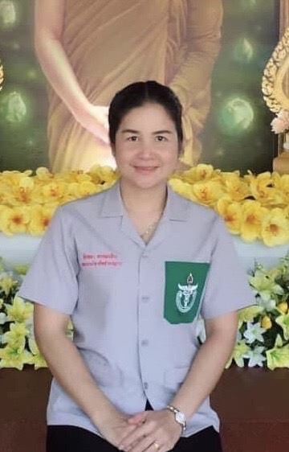
5.2 บทบาทพยาบาลผู้ประสานงานโรคมะเร็ง
“Every Connection Counts, Every Patient Matters”
(ทุกการเชื่อมต่อมีความหมาย ทุกผู้ป่วยมีความสำคัญ)
พว.ลักขณา พรหมกสิกร
ผู้ช่วยเลขา Service Plan สาขาโรคมะเร็ง เขตสุขภาพที่ 8

Slide 14
THANK YOU
หารือวางแผนการดำเนินงาน SP สาขาโรคมะเร็ง

